Slide 1
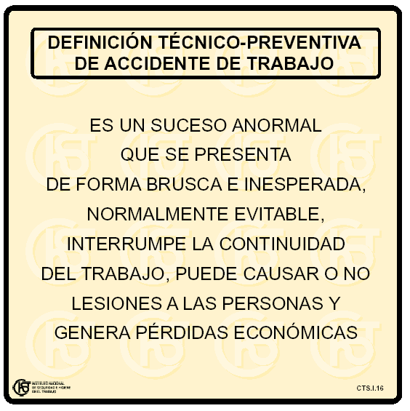
SALUD OCUPACIONAL

Slide 2
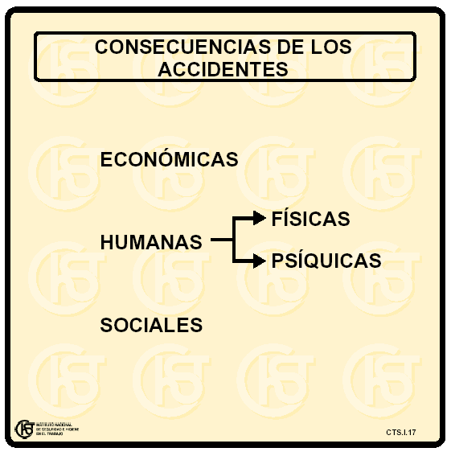
SALUD OCUPACIONAL

Slide 3
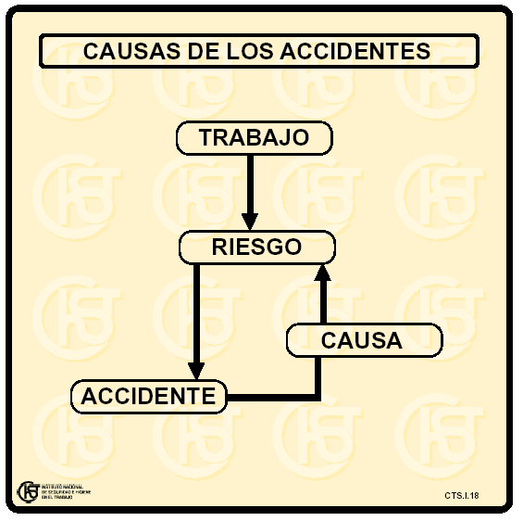
SALUD OCUPACIONAL

Slide 4
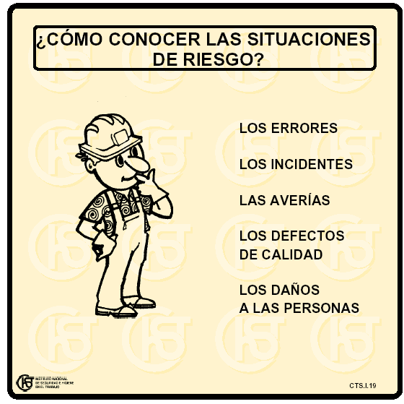
SALUD OCUPACIONAL

Slide 5

SALUD OCUPACIONAL

Slide 6
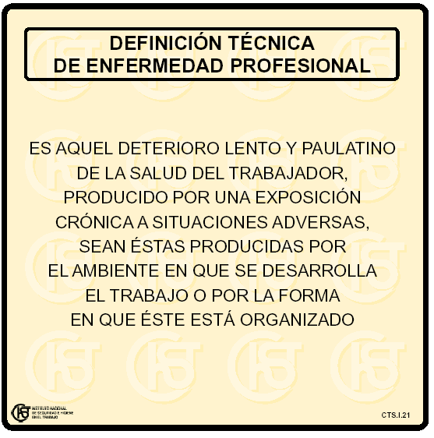
SALUD OCUPACIONAL

Slide 7
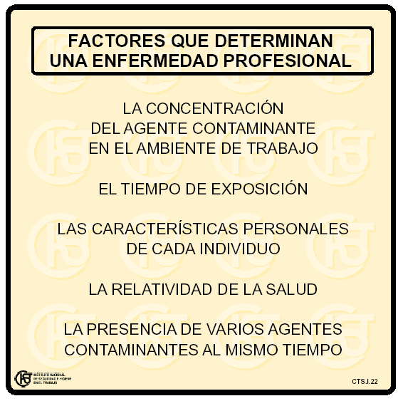
SALUD OCUPACIONAL

Slide 8
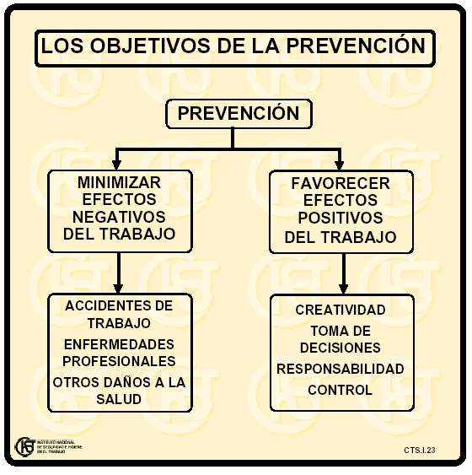
SALUD OCUPACIONAL

Slide 9
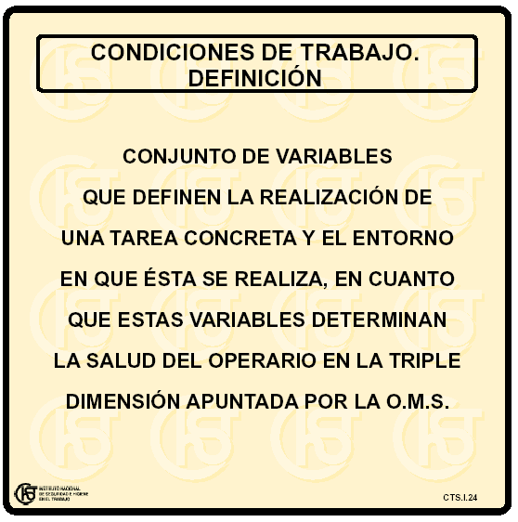
SALUD OCUPACIONAL

Slide 10
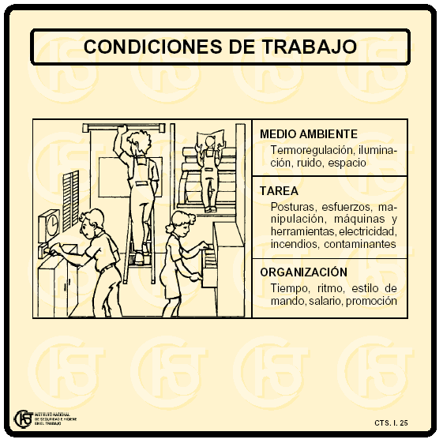
SALUD OCUPACIONAL

Slide 11
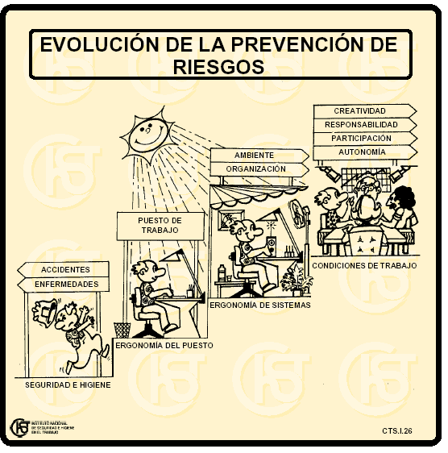
SALUD OCUPACIONAL

Slide 12
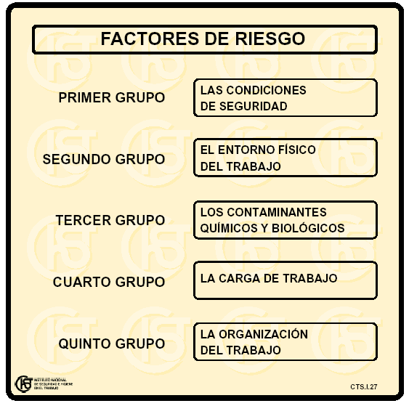
SALUD OCUPACIONAL

Slide 13
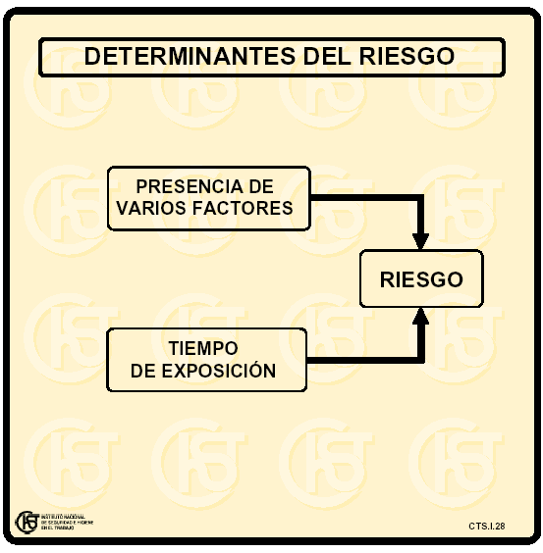
SALUD OCUPACIONAL

Slide 14
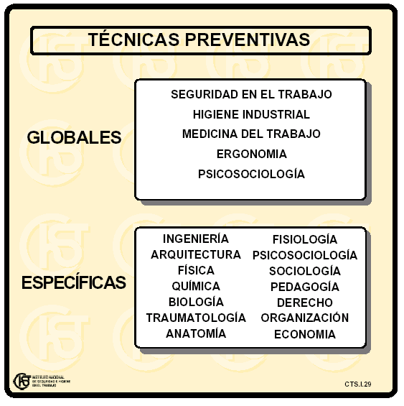
SALUD OCUPACIONAL

